Slide 1
Wiener Memorandum Gruppe Präsidententreffen am 21.03.2013 in Budapest / Ungarn
Länderbericht Deutschland / Bayern Jürgen Wechsler Bezirksleiter der IG Metall Bayern

Slide 2
Überblick: Unsere Themen
Rückblick 2012
Tarifrunde 2012
Organisationswahlen
Vertrauensleute und Jugend + Auszubildendenvertreterwahlen
Mitgliederentwicklung
Erschließungsstrategie
Wirtschaftliche Entwicklung
Tarifrunde 2013
Forderung
Termine
Politische Entwicklungen und Aktivitäten
Wahlen in Niedersachsen / Volksbegehren Studiengebühren in Bayern
Landtags- und Bundestagswahlen im September 2013 ➔ unsere Themen und Aktivitäten
Verschiedenes: BAG-Entscheidungen zu BR+LAN und LAN/CGB-Tarife

Slide 3
Rückblick auf unsere Schwerpunkte in 2012
Tarifbewegung Metall- und Elektroindustrie 2012
12.000 Beteiligte an den verhandlungsbegleitenden Aktionen
192.000 Teilnehmende an den Warnstreiks
Wir haben Wort gehalten – ein tolles Ergebnis: Mehr Geld – unbefristete Übernahme – Branchenzuschlag und Regelungen zum Einsatz und Übernahme von Leiharbeitnehmern
Organisationswahlen erfolgreich durch geführt:
2.052 Delegierte und 264 Ortsvorstandsmitglieder in 21 Verwaltungsstellen gewählt
von 42 Geschäftsführern/innen sind 14 Bevollmächtigte neu im Amt (jünger geworden)
Tarifkommissionen, Beiratsmitglieder und Bezirkskommission gewählt
Vertrauensleutewahlen erfolgreich durchgeführt
10.821 gewerkschaftliche Vertrauensleute in 490 Betriebe
Jugend- und Azubi-Vertretungs-Wahlen erfolgreich durchgeführt
693 Jugend- und Auszubildendenvertreter/innen (JAVis) in 327 Betrieben

Slide 4
Mitgliederentwicklung der IG Metall Bayern in 2012 - Ein noch besseres Jahr wie 2011
Neuaufnahmen wieder gesteigert: 26.358 Neuaufnahmen (= + 22,1 % ggü. Vj.)
Austritte wieder reduziert: 14.857 Austritte/Streichungen (= - 3,9 % ggü. Vj.)
Jünger geworden: Von den Neuaufnahmen sind 43 % junge Menschen bis 27 Jahre
Gesamtmitglieder: 366.852 (= + 8.932 = + 2,5 %)
Betriebsmitglieder: 268.560 Mitglieder in Betrieben (= 8.991 = + 3,5 %)

Slide 5
Mitgliederentwicklung der IG Metall Bayern in 2012 - Ein noch besseres Jahr wie 2011 -
 | Dez. 2010 | Dez. 2011 | Dez. 2012 | Ggü. VJ.
Gesamt-Mitglieder | 354.389 | 357.950 | 366.852 | + 2,5 %
Betriebs-Mitglieder | 250.740 | 259.569 | 268.560 | + 3,5 %
Jugend (bis 27 Jahre) | 44.587 | 46.643 | 49.645 | + 4,6 %
Auszubildende | 15.188 | 14.781 | 15.853 | + 7,3 %
 | Dez. 2010 | Dez. 2011 | Dez. 2012 | Ggü. VJ.
Neuaufnahmen | 17.430 | 21.584 | 26.358 | +22,1 %
Austritte/Streichung | 15.704 | 15.460 | 14.857 | - 3,9 %

Slide 6
Entwicklung und Prognosen Weltwirtschaft
Wachstumstreiber der Weltwirtschaft bleiben die Schwellenländer.
Die USA haben die Fiskalklippe vorläufig übersprungen, die Rezessionsgefahr ist zunächst gebannt.
Europa ist weltweit das Schlusslicht und im Griff der Eurokrise. Selbst in 2013 wird mit einer weiteren Schrumpfung gerechnet.
Notes:
Das Wachstum geht vor allem von den Schwellenländern (BRIC-Staaten) aus. Die Industrieländer entwickeln sich deutlich schwächer. Der Einbruch in Japan 2011 ist auf die Katastrophe von Fukushima zurückzuführen.

Slide 7
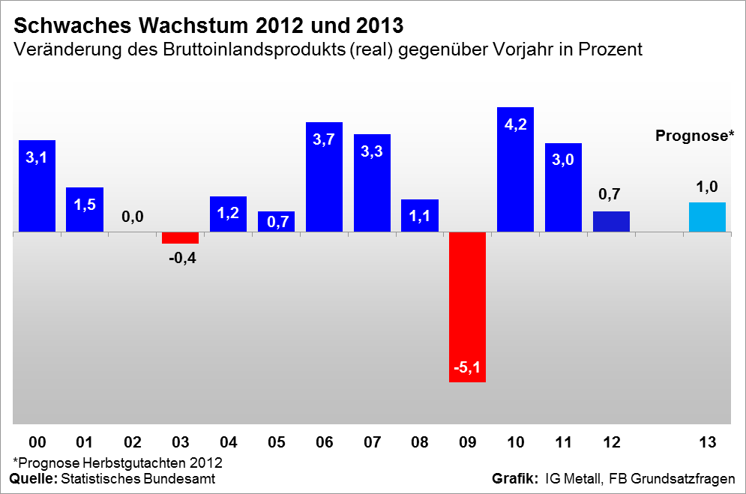
BIP-Entwicklung in Deutschland
Die deutsche Wirtschaft ist im Jahresdurchschnitt 2012 gewachsen: Um 0,7 % war das preisbereinigte Bruttoinlandsprodukt (BIP) höher als im Vorjahr.
Für 2013 wird ein Anstieg des BIP von 1,0 % erwartet. Der Sachverständigenrat erwartet für 2013 sogar nur
einen Zuwachs von 0,8 Prozent.
Die meisten Institute erwarten keine Rezession, aber eine schwache wirtschaftliche Entwicklung.
Im Vergleich: Prognose für den Euroraum 2013: +0,1 %
Notes:
Die Prognosen gehen alle von einem schwachem Wachstum im nächsten Jahr, aber keiner Rezession aus. Sie verweisen aber auch auf die Risiken aus der Eurokrise, die in den Prognosemodellen nicht abgebildet werden können. Ein Crash auf den Finanzmärkten würde die Realökonomie mitreißen.

Slide 8
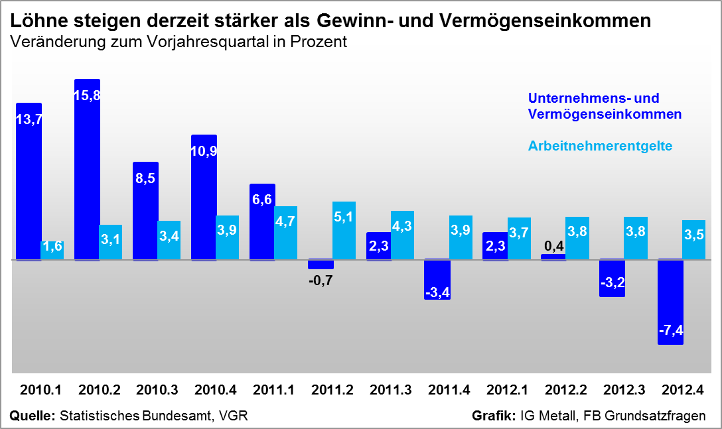
Gesamtwirtschaft: Gewinne und Löhne
Bis Anfang 2011 stiegen die Gewinne deutlich stärker als die Löhne.
Seitdem hat vor allem die Eurokrise für eine schwache Entwicklung der Vermögens-einkommen gesorgt.
Gute Tarifabschlüsse und eine zunehmende Beschäftigung haben dagegen zu einem deutlichen Anstieg der Arbeitseinkommen geführt.

Slide 9
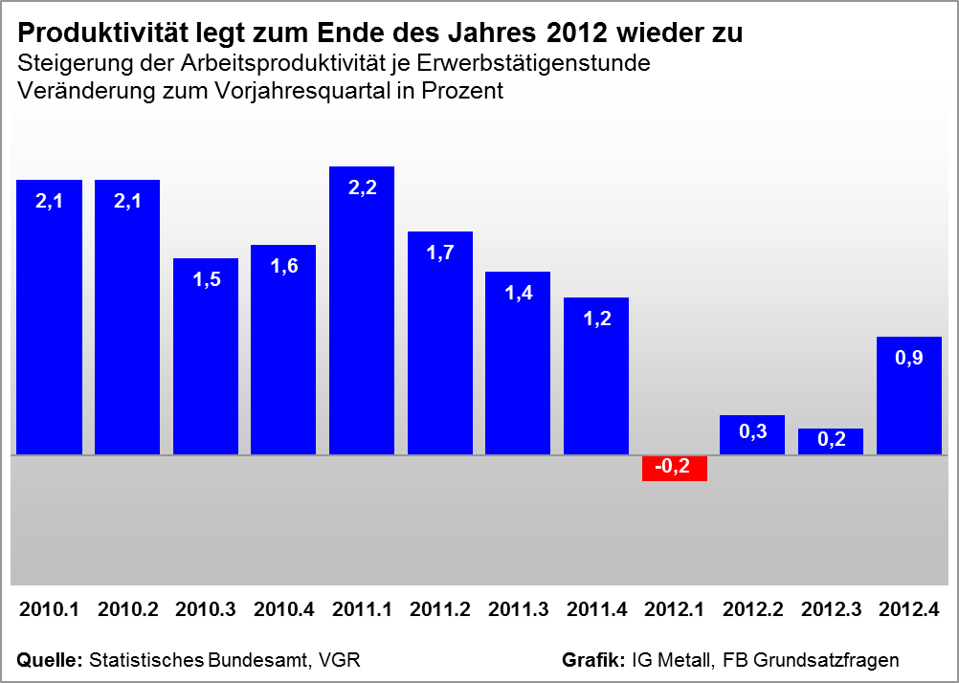
Gesamtwirtschaft: Produktivität
Die schwache wirtschaftliche Entwicklung hat zu einem Rückgang des Produktivitätszuwachses geführt.
Im vierten Quartal 2012 hat die Produktivität wieder kräftiger zugelegt.

Slide 10
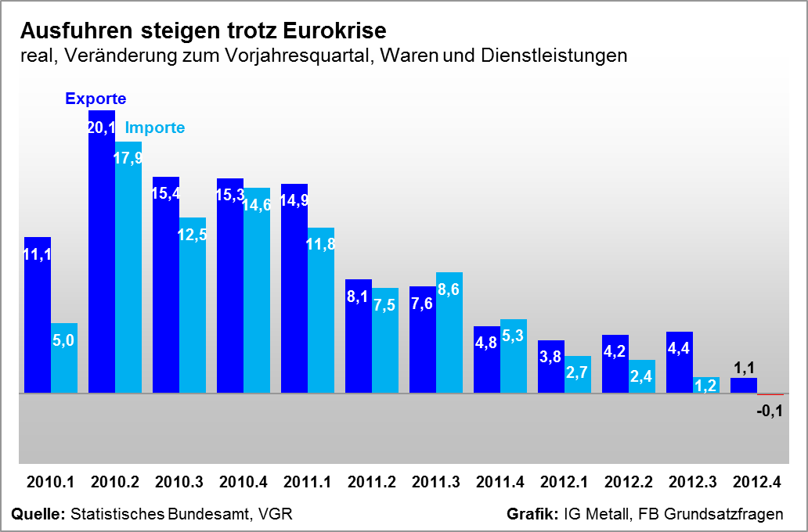
Gesamtwirtschaft: Exporte/Importe
Die Eurokrise hat die deutschen Ausfuhren nicht gebremst. Die erheblichen Rückgänge der Exporte in die Eurozone wurden durch stark steigende Exporte in die übrige Welt überkompensiert.
Bei deutlich schwächer steigenden Importen erzielt Deutschland weiterhin einen steigenden Außen-handelsüberschuss.

Slide 11
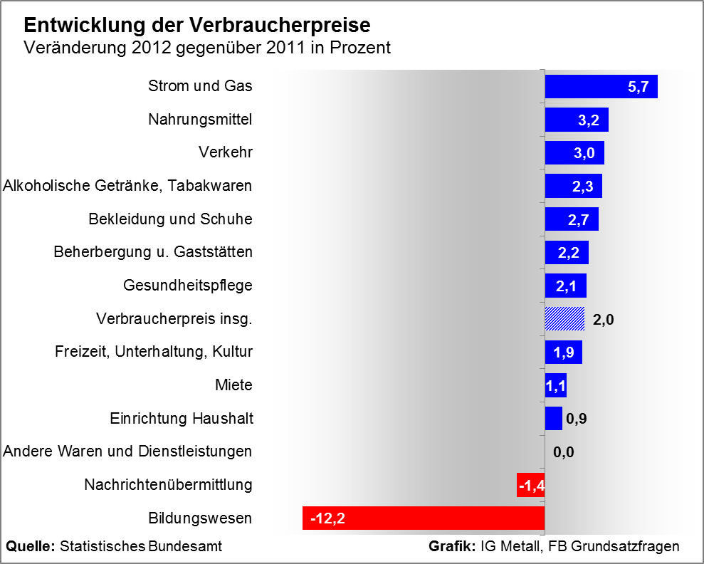
Gesamtwirtschaft: Verbraucherpreise
Die Verbraucherpreise stiegen im letzten Jahr etwas langsamer als 2011.
Der Preisanstieg entspricht in etwa der Zielinflationsrate der EZB.
Getrieben wird die Inflation vor allem von den Energiepreisen.

Slide 12
Metall- und Elektroindustrie: Jahr 2012
Im Jahresdurchschnitt konnte die M+E-Industrie 2012 trotz leicht rückläufiger Produktion noch ein Umsatzplus von 0,2 Prozent zum Vorjahr erzielen.
Bei sinkender Produktion und gleichzeitig zunehmendem Arbeitsvolumen sank die Produktivität um 1,9 Prozent.
Auch die Lohnstückkosten sind 2012 (wegen höherer Entgelte und gesunkener Produktivität) deutlich gestiegen.

Slide 13
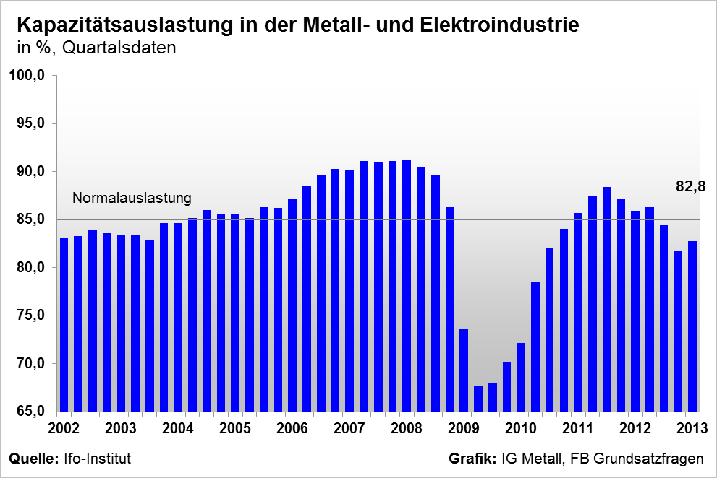
Auslastungsgrad in der M+E-Industrie
Die Erwartungen für die Kapazitäts-auslastung sanken seit dem vierten Quartal 2011.
Für das erste Quartal 2013 erwarten die Unternehmen aber wieder einen Anstieg der Kapazitäts-auslastung.

Slide 14
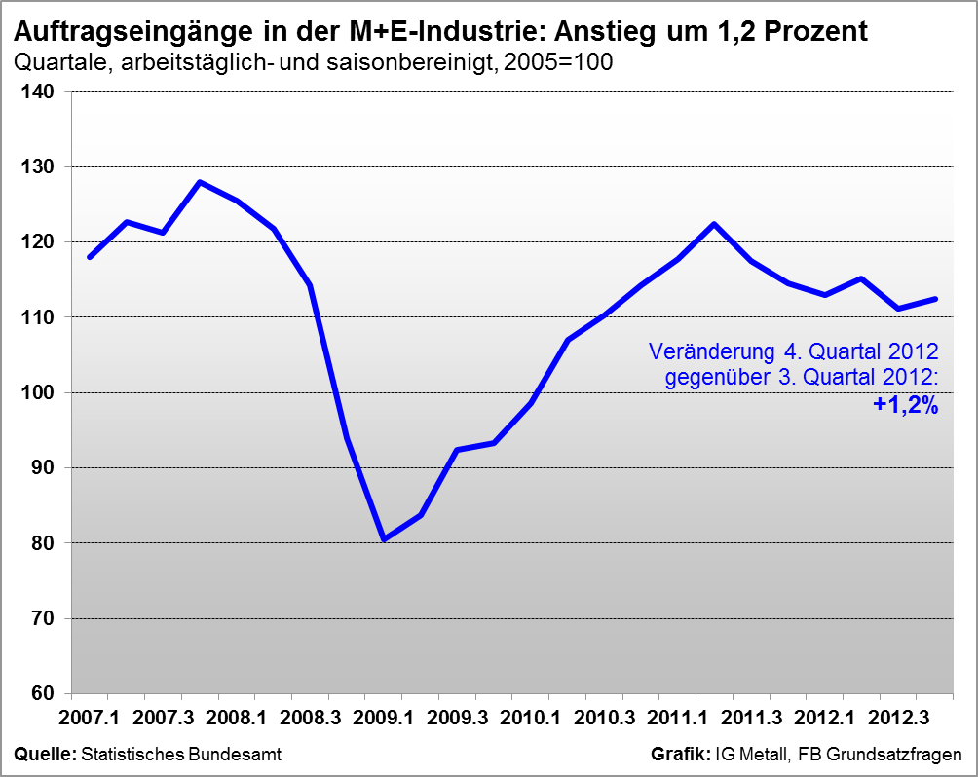
Auftragseingang M+E-Industrie insgesamt
Die Auftragseingänge
der M+E-Industrie
sind seit Ende 2011
rückläufig.
Im vierten Quartal stiegen die Auftragseingänge zwar um 1,2 Prozent, dennoch ergab sich ein genereller Rückgang der Aufträge im Jahr 2012 von 4,7 Prozent

Slide 15
Beschäftigung in der M+E Industrie
Der krisenbedingte Beschäftigungsabbau ist mehr als wieder aufgebaut.
Die Konjunktur-abkühlung im vierten Quartal 2012 ließ die Beschäftigung minimal zurückgehen, allerdings konnte ein hohes Niveau von knapp 3,7 Mio. Beschäftigten gehalten werden.

Slide 16
Beschäftigung in den M+E-Branchen
Alle M+E-Branchen haben 2012 Beschäftigung aufgebaut.
Im Maschinenbau waren knapp 37.000 Menschen mehr beschäftigt als 2011.
In der Automobil-industrie knapp 23.000 und in der Herstellung von Metall-erzeugnissen über 18.000 mehr.

Slide 17
Leiharbeit in der M+E Industrie
Der krisenbedingte Rückgang der Leiharbeit wurde
2011 beinahe wieder ausgeglichen.

Slide 18
Kurzarbeit in der M+E-Industrie
Die Kurzarbeit in der M+E-Industrie erreichte Mitte 2011 das vorläufig niedrigstes Niveau seit ihrem Höchststand im Mai 2009.
Die momentan angezeigte Kurzarbeit deutet vorläufig auf keinen erneuten deutlichen Anstieg hin. Dennoch können die tatsächlichen Zahlen von den Anzeigen abweichen.

Slide 19
Arbeitslose und gemeldete Stellen in der M+E-Industrie
Das Niveau der Arbeitslosigkeit sank im Jahr 2012 weiter.
Der Rückgang schwächt sich aber ab.
Gleichzeitig stieg die Anzahl der gemeldeten Stellen, allerdings auch mit nachlassender Dynamik.

Slide 20
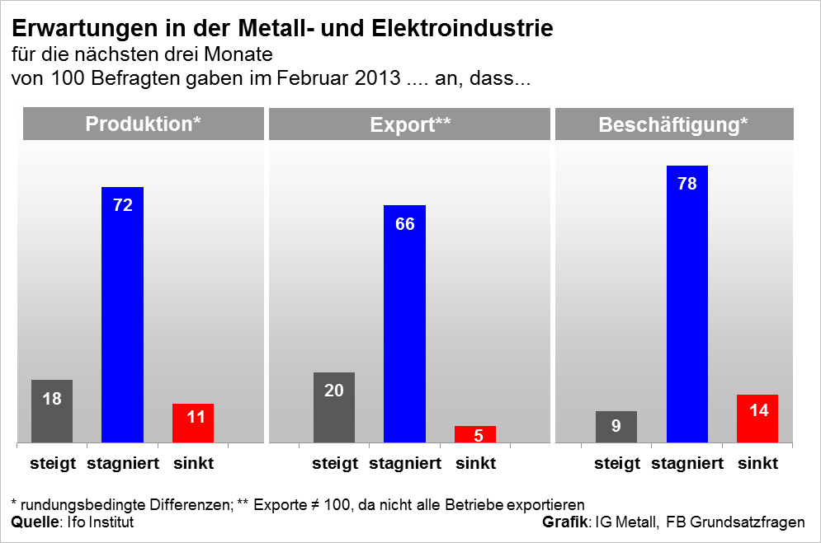
Erwartungen in der M+E-Industrie
Eine deutliche Mehrheit der Befragten in der Metall- und Elektroindustrie rechnet in den nächsten drei Monaten mit einer Stagnation der Produktion,
des Exports und der Beschäftigung.

Slide 21
Tarifbewegungen 2013 ➔ zeitlicher Fahrplan ➔ unsere Forderung
Tarifrunde M+E-Industrie 2013
Vorbereitung Termine
13.03.13 Forderungsbeschluss Tarifkommission
19.03.13 1. Tarifverhandlung in München
19.04.13 2. Tarifverhandlung in München
30.04.13 Ende der Friedenspflicht
02.-08.05.13 Erste Warnstreikwelle
08.05.13 3. Tarifverhandlung in Nürnberg
13.-15.05.13 Zweite Warnstreikwelle
15/16..05.13 4. Tarifverhandlung in ??? (Termin noch unsicher)
Wir fordern: 5,5 % mehr Geld für 12 Monate und 60 €uro für die Auszubildenden
Tarifpolitische Schwerpunkte in den Betrieben:
Umsetzung der Tarifverträge zur Leiharbeit (Übernahme und Branchenzuschläge)
Unbefristete Übernahme der Ausgebildeten zur Regel machen
Diskussion über Werk- und Dienstverträge vorantreiben: Informationsbeschaffung, Besservereinbarungen, Missbrauch verhindern

Slide 22
Politische Entwicklungen
Landtagswahlen in Niedersachsen im Januar 2013 wurden von SPD+Grüne (mit 1 Mandat Mehrheit) gewonnen
Dies bedeutet, dass SPD+Grüne im Bundesrat die Mehrheit besitzen und damit zustimmungspflichtige Gesetze blockieren können.
Vom 17.-30. Januar fand in Bayern ein Volksbegehren zur Abschaffung der Studiengebühren in Bayern statt. Dazu mussten sich mindestens 10 % der Wähler eintragen. Ergebnis: 14, 3 % ! (mit starker Unterstützung der Gewerkschaften)
Bevor es nun zum Volksentscheid (Abstimmung) kam, hat die CSU/FDP-Regierung die Studiengebühren abgeschafft, die Meisterförderung (1000 €) und zwei kostenlose Kindergartenjahre eingeführt.
Die Studiengebühren betrugen je Semester 500 € (im Jahr 1.000 €)

Slide 23
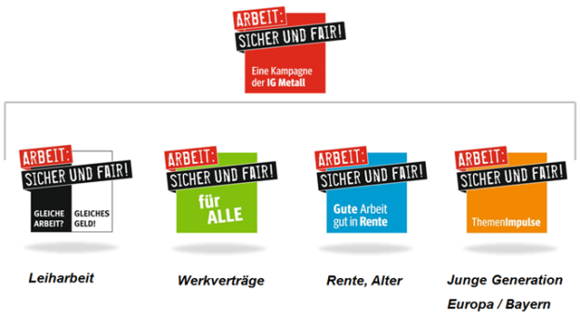
Geplante Aktivitäten und Arbeitsvorhaben in 2013
Fortführen der Kampagne „Arbeit: sicher und fair!“
Bundesweite Beschäftigtenbefragung im Februar/März 2013
Ziel 70.000 Menschen in Bayern befragen
Wir wollen einen Kurswechsel für eine andere Politik!
„Kurswechsel“-Veranstaltungen in 4 Orten in Bayern mit ca.1.500 bis 2.000 Teilnehmenden je Veranstaltung
15. Juni 2013 Ingolstadt
22. Juni 2013 Augsburg
6. Juli 2013 Nürnberg/Fürth
13. Juli 2013 Schweinfurt
Landtagswahl am 15. September 2013
Bundestagswahl am 22. (*) September 2013 (*) Bundesländer haben sich auf den 22.09.2013 geeinigt, BMI und Bundespräsident

Slide 24
Zusammen gefasst: Unsere Ziele für 2013
Wir wollen noch stärker werden
Mehr Mitglieder und zusätzliche Betriebe mit Betriebsräten
Vorbereitung der Betriebsratswahlen 2014
Wir wollen sichere und faire Arbeitsbedingungen
Regulierung von Leiharbeit, Dienst- und Werksverträgen
Bessere Beschäftigungschancen für junge Menschen
Gute und bessere Rentenregelungen
Wir wollen einen Kurswechsel in der Politik
Wir werden wichtige Industriepolitische Themen behandeln:
Entwicklung der Elektromobilität (Automobil-Konferenz am 8./9. Juli in Augsburg)
Beschleunigung des Energiewandels (regenerative Energien)
Entwicklung der Luft- und Raumfahrtindustrie in Bayern

Slide 25
Vielen Dank für Ihre Aufmerksamkeit Wir stehen zur Diskussion und für Nachfragen zur Verfügung
Zum Schluss zwei aktuelle BAG-Urteile:
Leiharbeiter zählen für die Größe des Betriebsrats mit
„Christlicher Tarifvertrag für Leiharbeiter ist rechtsunwirksam

